Slide 1
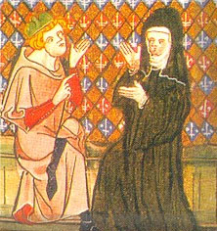
ultima diap. filosofia in laboratorio (come una provocazione gentile)
fil
lab
Si tratta di schemi logici destinati ad avviare un laboratorio filosofico.
Contengono una sfida plurima che viene lanciata-raccolta a piacere.
trova il modo in cui i diversi schemi attivano logos, ethos, pathos
applica lo schema a temi considerati di interesse e rilevanza
trova e costruisci altri schemi a realizzazione della potenzialità della mente
costruisci unità di lavoro in piccoli gruppi di condivisione e scambio:
ogni schema, una seduta …….
abelardo e eloisa

